Slide 1
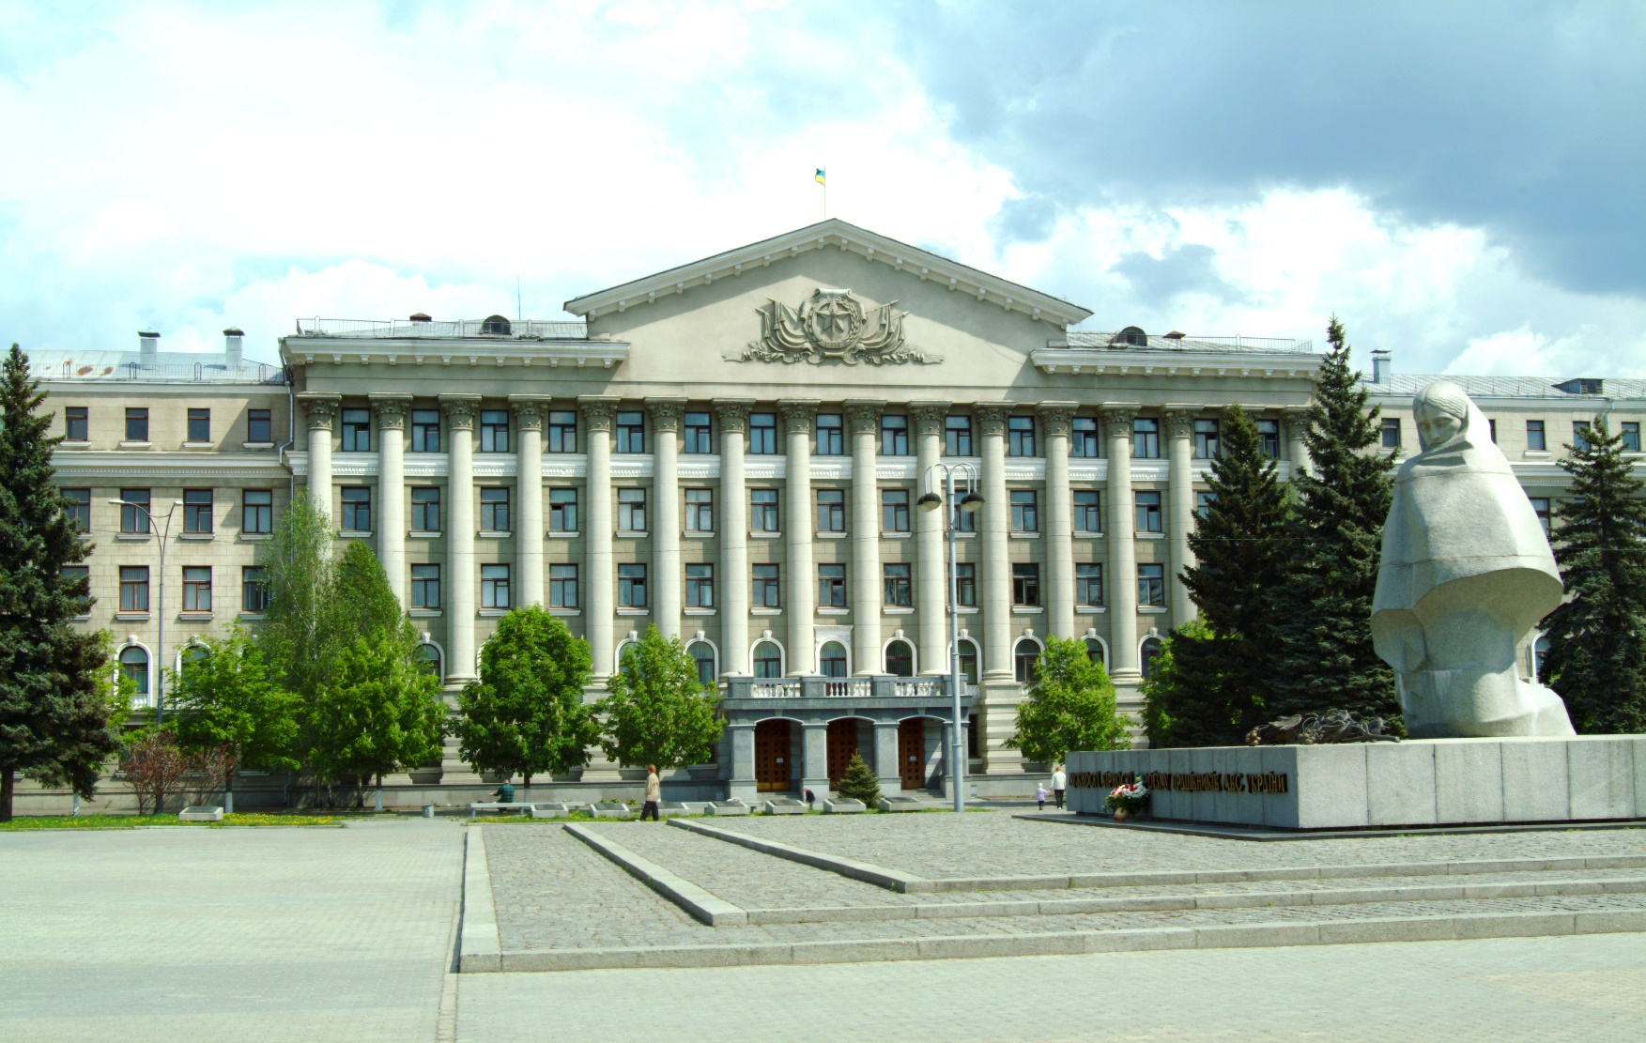


Національна академія внутрішніх справ
Кафедра теорії держави та права
Виконали:
Харченко Н.П.
Максименко Ю.Є.
Київ – 2016

Slide 2
ТЕМА 6. СИСТЕМА ПРАВА ТА СИСТЕМА ЗАКОНОДАВСТВА
Значення викладених у цій темі наукових положень визначається тим, що вони допомагають більш-менш вільно і впевнено орієнтуватись у розгалуженій системі права і не менш складній системі законодавства. Формуванню або вдосконаленню вмінь, навичок такого пошуку і сприяють знання системи права та системи законодавства

Slide 3
Основні терміни теми
Норма права
Гіпотеза
Диспозиція
Санкція
Система права
Галузь права
Підгалузь права
Інститут права
Система законодавства
Систематизація законодавства
Кодифікація
Інкорпорація
Консолідація

Slide 4
Навчальні питання теми
6.1 Норма права: поняття, структура та види
6.2 Поняття та елементи системи права
6.3 Система законодавства та її співвідношення із системою права
6.4 Систематизація законодавства

Slide 5
6.1 Норма права: поняття, структура та види
Соціальні норми – це зумовлені об’єктивними закономірностями правилами загального характеру, що впорядковують поведінку людей у суспільстві соціального впливу

Slide 6
Основні функції соціальних норм
регулятивна
оціночна
трансляційна

Slide 7
Класифікація соціальних норм
за способом утворення (виникнення)
за способом закріплення (об’єктивації)
за регулятивними особливостями або способом встановлення
за сферою дії
стихійні
свідомі
усні
письмові
норми-традиції
норми моралі
норми права
корпоративні норми
соціально-технічні
економічні
політичні
релігійні
естетичні
екологічні
культурні

Slide 8
Норма права – це формально визначене правило загального характеру, що встановлене чи санкціоноване державою або іншим уповноваженим суб’єктом правотворчості з метою регулювання чи охорони суспільних відносин та забезпечується можливістю застосування примусу

Slide 9
Ознаки норми права
має формально визначений характер
є вольовим правилом
має за мету регулювання суспільних відносин
забезпечується державою або іншим уповноваженим суб’єктом
встановлюється чи санкціонується державою або іншим уповноваженим суб’єктом

Slide 10
суб’єкти правотворчості
предмет правового регулювання
метод чи спосіб правового регулювання
функціональне призначення
ступінь визначеності змісту
роль, призначення у правотворчості
функції у правовому регулюванні
дія в часі та за колом осіб
сфера територіальної дії тощо
Критерії класифікації норм права

Slide 11
Класифікація норм права за способом правового регулювання або за характером диспозиції регулятивних (правовстановлюючих) норм права
уповноважуючі (дозвільні) норми права
забороняючі норми права
вказують на наявність певних можливостей у суб’єктів вчиняти позитивні дії у власних інтересах
зобов’язуючі норми права
вказують на необхідність здійснювати певні дії, покладають на суб’єктів конкретні обов’язки
вказують на необхідність утриматися від вчинення дій певного роду, встановлюють заборони

Slide 12
регулятивні
охоронні
спеціалізовані
Класифікація норм права за функціональним призначенням норм права (спеціалізацією) в механізмі правового регулювання

Slide 13
Види спеціалізованих норм права
норми-принципи
норми-дефініції
норми-декларації

Slide 14
Структура норми права – це сукупність чітко визначених елементів, що у процесі взаємодії, в межах єдності існуючих між ними зв’язків, забезпечують функціональну самостійність норми права
Концепції структури норми права
трьохелементна (тричленна, триланкова)
двохелементна (двочленна, дволанкова, біномна)
компромісна (дуалістична)
концепція структури норми права з факультативними елементами
широка (розширена)
варіативна (модифікаційна)
міждисциплінарна

Slide 15
У сучасному правознавстві превалює компромісна (дуалістична) концепція структури норми права, головна ідея якої полягає в тому, що норма права розглядається у двох аспектах: логічна норма, яка має три елементи (гіпотеза, диспозиція та санкція) та норма-припис, що складається з двох елементів (гіпотези та диспозиції (санкції))
Гіпотеза (лат. hypothesis – підкладка, основа; думка, тема; припущення) – це структурний елемент норми права, що вказує на конкретні життєві обставини (умови), наявність або відсутність яких надає можливість суб’єктам права реалізувати закріплені в диспозиції права та обов’язки
Диспозиція (від лат. dispositio – розміщення, розташування) – це структурний елемент норми права, що вказує на те, якою повинна бути поведінка суб’єктів при настанні умов, передбачених гіпотезою
Санкція (лат. sanctio – непорушна ухвала, постанова) – це структурний елемент норми права, що встановлює невигідні (негативні) наслідки на випадок порушення прав і обов’язків, визначених у диспозиції

Slide 16
Класифікація санкцій норм права
За галузевою ознакою (сферою застосування)
конституційна
цивільна
адміністративна
дисциплінарна
кримінальна
За ступенем визначеності
абсолютно визначена
правовідновлююча (компенсаційна)
проста
складна
штрафна (каральна)

Slide 17
абсолютно визначена санкція – це санкція, що точно визначає вид і міру впливу, яка повинна бути застосована до особи у випадку порушення нею прав та обов’язків
правовідновлююча (компенсаційна) санкція – це вказівка на міру державного примусу, що застосовується для: а) примусового виконання невиконаного обов’язку та поновлення порушеного права; б) ліквідації «уявних правовідносин», тобто тих, котрі виникли в результаті незаконних дій; в) скасування нормативно-правових актів, які суперечать закону
штрафна (каральна) санкція – це такі заходи державного примусу, за допомогою яких здійснюється превенція правопорушень, їх застосування не сприяє усуненню збитків, що завдані правопорушення
проста санкція – це санкція, що включає лише один негативний наслідок
складна санкція – це санкція, що передбачає застосування одночасно кількох негативних наслідків

Slide 18
6.2 Поняття та елементи системи права
Система права – це об’єктивно зумовлена внутрішня організація права певного суспільства, що полягає в єдності та узгодженості всіх норм права, їх розподілі (диференціації) за галузями, підгалузями та інститутами

Slide 19
Ознаки системи права
об’єктивна зумовленість
органічна єдність
структурна різноманітність
поділ (диференціація)
Структура системи права – це спосіб зв’язку та взаємодії елементів у системі, внутрішня будова системи права

Slide 20
Галузь права – це відносно самостійна сукупність норм права в межах підгалузей та інститутів права, що регулюють якісно однорідну сферу суспільних відносин особливим методом правового регулювання
Ознаки галузі права
охоплює конкректну якісно однорідну сферу суспільних відносин
об’єднує самостійну сукупність норм права
відзначається своєрідністю обсягу, кількістю інститутів, що її складають; наявністю або відсутністю підгалузей права
володіє властивим лише їй режимом правового регулювання, що забезпечує ефективність дії як галузі в цілому, так і підгалузей та інститутів права
є стійкою та автономною у своєму функціонуванні

Slide 21
Класифікація галузей права
За фундаментальністю норм права, сконцентрованих у галузях права
базові фундаментальні
профілюючі (спеціальні, конкретизуючі)
комплексні

Slide 22
Види галузей права за субординацією у правовому регулюванні
матеріальні
процесуальні
– об’єднують норми права, що безпосередньо впорядковують суспільні відносини (наприклад, конституційне, цивільне, адміністративне, кримінальне право)
– об’єднують норми права, що визначають процедуру, порядок здійснення норм матеріального права (наприклад, адміністративно-процесуальне, цивільно-процесуальне, кримінально-процесуальне, господарсько-процесуальне право)

Slide 23
Підгалузь права – це система однорідних предметно пов’язаних інститутів певної галузі права, що впорядковують спеціальні види суспільних відносин
Інститут права
– це система відносно самостійних норм права в межах певної галузі (підгалузі) права, що регулюють окрему якісно однорідну групу взаємозалежних суспільних відносин

Slide 24
Система законодавства та її співвідношення із системою права
Вагому роль у трактуванні цього поняття відіграв Конституційний Суд України, який, дослідивши всі аспекти цього явища, вирішив, що терміном «законодавство», який вживається в ч. 3 ст. 21 Кодексу законів про працю України щодо визначення сфери застосування контракту як особливої форми трудового договору, треба розуміти так, що ним охоплюються закони України, чинні міжнародні договори України, згода на обов’язковість яких надана Верховною Радою України, а також постанови Верховної Ради України, укази Президента України, декрети і постанови Кабінету Міністрів України, прийняті в межах їх повноважень та відповідно до Конституції України і законів України. Рішення Конституційного Суду України від 9 липня 1998 року № 12-рп/98 (справа про тлумачення терміна «законодавство»)

Slide 25
Законодавство – це форма існування насамперед норм права, засіб надання їм визначеності й об’єктивності, їх організація й об’єднання в нормативно-правових актах
Ознаки системи законодавства
є інтегративною, що проявляється в тому, що вона одночасно виступає і джерелом права, і формою його існування
є ієрархічною, що знаходить прояв у субпідрядних зв’язках одного нормативно-правового акта з іншими нормативно-правовими актами
є цілісною (системною, внутрішньоузгодженою), адже кожен нормативно-правовий акт хоча й діє самостійно, але відповідно до тих цілей і завдань, що закріплені в інших нормативно-правових актах

Slide 26
Структура системи законодавства
– це зумовлена системою права внутрішня організація нормативно-правових актів, що виражається в їх єдності, об’єктивності, визначеності, а також у розподілі законів і підзаконних нормативно-правових актів за галузями та інститутами законодавства
Галузь законодавства
– це внутрішньо узгоджена сукупність нормативно-правових актів, об’єднаних за певними сферами правового регулювання суспільних відносин

Slide 27
Причини розбіжностей деяких галузей права та галузей законодавства
об’єктивно не можливо виразити зміст кожної окремої галузі права в одному нормативно-правовому акті
залежність системи законодавства та формування її галузей від цілеспрямованої діяльності суб’єктів з їх систематизації, інтересів держави
переосмислення, оновлення, вдосконалення законодавства внаслідок його переорієнтації на демократичні цінності

Slide 28
норма права та стаття нормативно-правового акта збігаються, тобто в межах однієї статті нормативно-правового акта містяться усі структурні елементи норми права: гіпотеза, диспозиція, санкція
в одній статті нормативно-правового акта міститься кілька норм права
норма права розташовується в різних статтях, тобто структурні елементи однієї норми права містяться в різних статтях нормативно-правового акта
Норма права та стаття нормативно-правового акта як первинні елементи системи права та системи законодавства відповідно мають такі варіанти взаємозв’язку

Slide 29
Зважаючи на співвідношення норми права та статті нормативно-правового акта, слід виокремити способи викладу норми права у статтях нормативно-правових актів
норма права та стаття нормативно-правового акта збігаються, тобто в межах однієї статті нормативно-правового акта містяться усі структурні елементи норми права: гіпотеза, диспозиція, санкція;
в одній статті нормативно-правового акта міститься кілька норм права
норма права розташовується в різних статтях, тобто структурні елементи однієї норми права містяться в різних статтях нормативно-правового акта

Slide 30
Способи викладу норм права у статтях нормативно-правових актів
Залежно від повноти викладу
повний (прямий, визначений) – у статті або її частині містяться всі необхідні елементи норми права без відсилань до інших статей нормативно-правового акта
відсильний (відсилочний) – у статті або її частині містяться не всі елементи норми права

Slide 31
Залежно від рівня узагальнення
абстрактний – зміст норми права розкривається загальними, абстрактними, не індивідуалізованими поняттями, через родові особливості
казуїстичний – зміст норми права розкривається індивідуалізованими поняттями через певні факти, випадки суспільної дійсності

Slide 32
6.4 Систематизація законодавства
За роки незалежності органи державної влади України розробили та ухвалили чималу низку нормативно-правових актів. Однак вітчизняне законодавство має вкрай складні і суперечливі характеристики. Це пояснюється тим, що реформи, проведені в Україні, вимагають інтенсивної законотворчості в контексті формування багатьох принципово нових правових інститутів, що відповідають реальним умовам ринкової економіки, критеріям правової держави, міжнародним стандартам захисту прав і свобод особи

Slide 33
Основні функції систематизації
уможливлює оглянути весь масив чинного законодавства
підвищення ефективності законодавства
підвищення ефективності законодавства
сприяння вивченню і дослідженню законодавства
зробити законодавство інформаційно доступнішим, зручнішим для використання
покращення правового виховання громадян, формування їх правосвідомості

Slide 34
Основні підходи щодо розуміння поняття «систематизація законодавства»
діяльність, спрямована на впорядкування, приведення до системи чинного законодавства цілком або його частини
особливий вид удосконалення нормативно-правових актів
діяльність органів держави та інших суб’єктів з упорядкування й удосконалення законодавства
діяльність з упорядкування й удосконалення нормативного матеріалу
діяльність зі зведення нормативно-правових актів (або їх елементів) у цілісний комплекс

Slide 35
Систематизація законодавства – це діяльність з упорядкування та вдосконалення нормативного матеріалу шляхом його зовнішньої чи внутрішньої обробки за відповідними критеріями
Предметом систематизації законодавства є юридичні нормативні акти, тобто акти, які містять норми права. Не нормативні положення (декларації, вказівки про мету акта, індивідуальні розпорядження тощо) не є предметом систематизації

Slide 36
Кодифікація – це діяльність уповноваженого законодавчого органу, що полягає у змістовий переробці норм права, пов’язаних спільним предметом регулювання та їх об’єднання в єдиному акті
предметом кодифікаційної обробки є конкретні правові норми і юридичні інститути, незалежно від того, в яких актах вони містилися раніше
систематичний виклад правових норм та інститутів саме і становить завдання кодифікації
у результаті кодифікації укладається не збірник нормативних актів, а новий єдиний зведений правовий акт

Slide 37
Результати кодифікації
кодекс – це єдиний, зведений, юридично і логічно цілісний, внутрішньо узгоджений нормативний акт
статут – це кодифікаційний акт, що регулює діяльність певних міністерств, організацій, ту чи іншу сферу управління
положення – це кодифікаційний акт, що визначає правовий статус, завдання та компетенцію державних органів і установ
правила – це кодифікаційний акт, що визначає не правовий статус, а правовий порядок певного виду діяльності
основи законодавства – це сукупність нормативно-правових актів, які містять поняття, цілі, завдання і принципи правового регулювання, які визначають основні напрями регулювання певної сфери суспільних відносин

Slide 38
Кодифікації за обсягом
загальна
міжгалузева
галузева
спеціальна

Slide 39
Критерії класифікації кодифікації
за сферою дії актів, що піддаються кодифікації
за предметом кодифікації
галузева
за ступенем і характером переробки законодавства
за формою кодифікаційного акта
державна
відомча
місцева
комплексна
кодифікація в широкому розумінні слова
кодифікація вузькому розумінні слова
Конституція
закон
кодекс
звід законів
збірник
систематичні зібрання законів
статут
правила
положення

Slide 40
Інкорпорація – це спосіб систематизації нормативно-правових актів, що полягає в об’єднанні їх за певним критерієм без зміни змісту норм права
офіційна – здійснюється від імені компетентних державних органів (наприклад, «Відомості Верховної Ради України»
неофіційна – здійснюється видавництвами, науковими і навчальними закладами, практичними органами, окремими спеціалістами

Slide 41
Консолідація – спосіб (форма) систематизації, що полягає в об’єднанні кількох нормативно-правових актів, які діють в одній і тій самій сфері суспільних відносин, в єдиний нормативно-правовий акт, як правило, без зміни змісту

Slide 42
Список використаних джерел
Байтин М. И. Сущность права (современное нормативное правопонимание на грани двух веков) : [монография] / М. И. Байтин. – 2-е изд. доп. – М. : Право и государство, 2005. – 544 с.
Кривицький Ю. В. Норма права як предмет дискусії в юридичній науці /
Ю. В. Кривицький // Економіка. Фінанси. Право. – 2009. – № 7. – C. 35 – 36.
Ліпкан В. А. Систематизація інформаційного законодавства України : [монографія] / В. А. Ліпкан, В. А. Залізняк ; за заг. ред. В. А. Ліпкана. – К. : ФОП О. С. Ліпкан, 2012. – 332 с.
Попондопуло В. Ф. Система общественных отношений и их правовые формы
(к вопросу о системе права) / В. Ф. Попондопуло // Правоведение. – 2002. – № 4. – С. 78 – 101.
Теорія держави та права : підруч. / [Є. О. Гіда, Є. В. Білозьоров, А. М. Завальний та ін. ] ; за заг. ред. Є. О. Гіди. – К. : ФОП О. С. Ліпкан, 2011. – 576 с.

